Slide 1
AMD SEV-ESによる
ネストしたVMの保護
九州工業大学
瀧口和樹 光来健一

Slide 2
パブリッククラウドでの機密情報の盗聴
パブリッククラウドにおける仮想マシン(VM)の利用が増加
  ユーザはVM内にOS等をインストールしてシステムを構築
  パブリッククラウドでも重要なデータが扱われるようになっている
クラウドの内部犯にVM内の機密情報が盗聴される可能性
  パブリッククラウドの管理者が信頼できるとは限らない
  管理者はVMのメモリ等に自由にアクセスしてデータを盗める
VM
機密情報
ハイパーバイザ
内部犯
ユーザ
パブリッククラウド

Slide 3
AMD SEVによるVMの保護
AMDのCPUはSecure Encrypted Virtualization (SEV) を提供
  VMのメモリを別々の鍵で透過的に暗号化
  VM内でデータが書き込まれる際に暗号化、読み込まれる際に復号
  Google CloudやMicrosoft AzureはConfidential VMで利用
内部犯でさえVMのメモリを盗聴することはできない
  AMD Secure Processor (AMD-SP) 内にある暗号鍵は取り出せない
VM
VM
VM
メモリコントローラ
AMD-SP
メモリーコントローラ
暗号鍵
暗号鍵
暗号鍵
鍵
鍵
鍵
AES-128
ハイパーバイザ
DRAM

Slide 4
クラウドでのネストした仮想化の利用
クラウドにおいてネストした仮想化を用いたシステムが提案
  例：仮想クラウドの提供 [Williams+, EuroSys'12][Liu+, HotCloud'13]
ネストした仮想化はVMの中でさらにVMを動かす技術
  (従来の) L0ハイパーバイザの上で (従来の) L1 VMが動作
  L1 VM内でL1ハイパーバイザが動作
  その上でL2 VMが動作
L2
L2 VM
L2 OS
仮想クラウド
L1
L1 VM
L1ハイパーバイザ
パブリッククラウド
L0
L0ハイパーバイザ

Slide 5



Nested SEV [瀧口+, ComSys'22]
ネストした仮想化とSEVを組み合わせることを提案している
  L1 VMとL2 VMのメモリ暗号鍵が異なる構成
    第三者にL2 VMを提供する仮想パブリッククラウド
    ユーザのL1ハイパーバイザとクラウド(L0, L2)の相互保護 [安東+, OS研'22]
  L1 VMとL2 VMのメモリ暗号鍵が同一の構成
    ユーザがL2 VMも利用する仮想プライベートクラウド
    L2 VMに隔離した監視対象システムの安全な監視 [能野+, CSS’22]
仮想プライベート
クラウド
L2 VM
仮想パブリック
クラウド
L2 VM
L1ハイパーバイザ
L1ハイパーバイザ
L0ハイパーバイザ
L0ハイパーバイザ
パブリッククラウド
パブリッククラウド

Slide 6
SEV-ESへの対応
SEV-ESはVMの仮想CPUレジスタも暗号化するSEVの拡張
  VM Exit時にレジスタ値はVMSAと呼ばれる領域に暗号化されて保存
  I/O仮想化などの際にハイパーバイザはレジスタを読み書きできない
VM内でI/Oを行うとVM Exitではなく#VC例外が発生
  ゲストOSが共有領域(GHCB)に情報を格納し、VM Exitを発生させる
  ハイパーバイザがGHCBを参照してI/Oをエミュレート
Nested SEVはSEV-ESに対応していない
VM
ドライバ
#VC例外
例外ハンドラ
GHCB
VM Exit
ハイパーバイザ
VMSA

Slide 7
提案：Nested SEV-ES
Nested SEVを拡張してSEV-ESに対応
  SEV-ESを適用したL1 VM内でSEV-ESを適用したL2 VMが動作可能
用途に応じて２つの方式を提供
  SEV-ES仮想化
    仮想SEV-ESをL2 VMに適用
    L1 VMとL2 VMを異なる鍵で暗号化
  SEV-ESパススルー
    L1 VMのSEV-ESをL2 VMにも適用
    L1 VMとL2 VMを同一の鍵で暗号化
L1 VM
適用
仮想
SEV-ES
L2 VM
適用
SEV-ES
L0ハイパーバイザ
適用
L1 VM
L2 VM
適用
SEV-ES
L0ハイパーバイザ

Slide 8
SEV-ES仮想化
L1 VMに仮想AMD-SPを提供し、L2 VMに仮想SEV-ESを適用
  L1ハイパーバイザが実行したコマンドを物理的なAMD-SPに転送
  L0ハイパーバイザにコマンドを改ざんされても検出可能
仮想AMD-SPを用いてL2 VM用のVMSAを管理可能
  L2 VMの起動時にVMSAを確保し、レジスタの初期値を格納
  仮想AMD-SPのコマンドを実行してVMSAを暗号化
L1 VM
L2 VM
L1 ハイパーバイザ
L2 VMSA
コマンド
L0 ハイパーバイザ
AMD-SP
L2 VMSAを暗号化
(L2 VM起動前)
仮想AMD SP

Slide 9
SEV-ESパススルー
L1 VMに適用されているSEV-ESをそのままL2 VMにも適用
  L2 VMの起動時にVMSAを初期化・暗号化することはできない
  VMSAの改ざんを防ぐためにL1 VMの起動前にしか行えないため
L0ハイパーバイザがL2 VM用のVMSAも事前に初期化・暗号化
  L1ハイパーバイザがL2 VMの起動時にそのVMSAを書き換える
  L1 VMとL2 VMの暗号鍵が同じであるため書き換えが可能
L1 VM
L2 VM
L1 ハイパーバイザ
コマンド
L0 ハイパーバイザ
AMD-SP
L2 VMSAを暗号化
(L1 VM起動前)
L2 VMSA

Slide 10
VMSA書き換えの問題
SEV-ESはVM Exit発生時にVMSAのチェックサムを計算
  通常の方法では読み書きができない特殊なメモリ領域(TMR)に格納
  VM復帰時にVMSAのチェックサムがTMRと同一であることを確認
  ハイパーバイザによるレジスタの破壊やロールバックを防止
VMSAを書き換えるとチェックサムがTMRと一致しなくなる
  L2 VMの起動ができない
VM
VM
VM Exit
VMRUN
計算
格納
TMR
比較
TMR
ハイパーバイザ
ハイパーバイザ
VMSA
チェックサム
VMSA
チェックサム

Slide 11
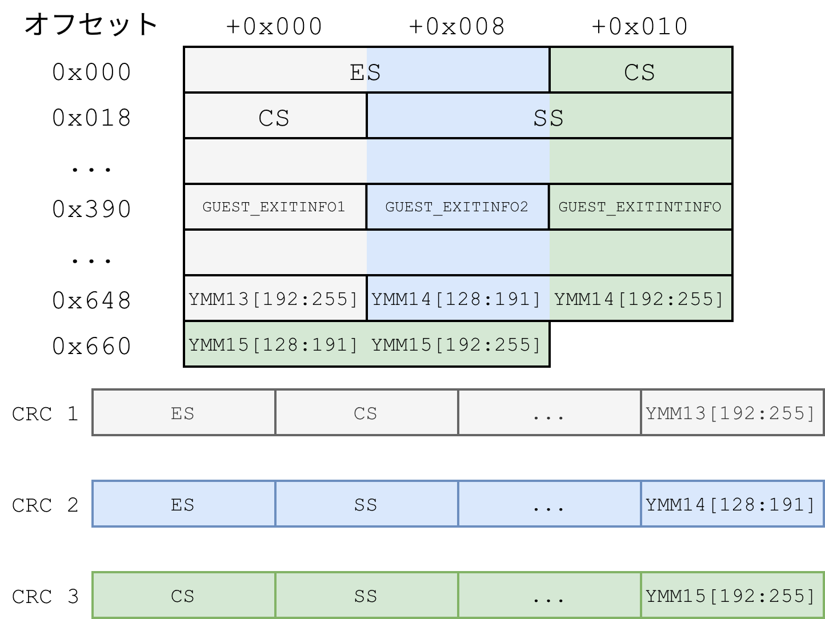
チェックサムの調整
VMSAを書き換える前後でチェックサムの変化を防ぐ
  書き換える前にVMSAのチェックサムを計算
  VMSAの書き換え後、チェックサムが同じになるようにVMSAを調整
    VM Exit時にのみ値が格納される領域を利用
AMD-SPが用いるVMSAのチェックサムの計算方法を調査
  CRC-32Cが使われていることが分かった

Slide 12
CRCの高速な逆算
調整に使う領域より前方のバイト列はCRC32命令で高速に計算
  後方のバイト列については生成多項式が異なるため利用できない
後方のバイト列はVPCLMULQDQ命令を用いてCRCを逆算
  256ビットのAVXレジスタを用いて高速化
  大きなバイト列であればCRC32命令の次に高速な手法
端数についてはテーブルを用いるSlicing-by-N [Kounavis+, ISCC'05] で逆算
生成多項式P(x)
x³²P(x⁻¹)
VMSA
調整用
304バイト
4バイト
236バイト

Slide 13
SEV-ES有効時のホスト-ゲスト遷移
VMでVM Exitが発生するとハイパーバイザに遷移
  VMのすべての状態をVMSAに保存
  ホスト保存領域から最低限の状態をホストに復元
    復元されない状態は初期化されるため、VMの状態は秘匿される
ハイパーバイザがVMRUN命令を実行するとVMに遷移
  ホストの最低限の状態をホスト保存領域に保存
  VMSAからすべての状態をVMに復元
VM
VM Exit
VMRUN
ハイパーバイザ
ホスト保存領域
VMSA

Slide 14
Nested SEV-ESにおけるL1-L2遷移
L1ハイパーバイザのVMRUN命令はL0ハイパーバイザが処理
  VMRUN命令で#VC例外が発生し、GHCBを設定してからVM Exit
  直接、GHCBを設定してVM Exitを発生させることで効率化
ホスト保存領域を使わずに状態の保存・復元をエミュレート
  VMRUN実行時にL1 VM用のVMSAをL2 VM用のVMSAに切り替える
  VM Exit発生時にL2 VM用のVMSAをL1 VM用のVMSAに切り替える
L1 VM
L1 VM
L2 VM
L2 VM
VMRUN
VM Exit
L1 ハイパーバイザ
L1 ハイパーバイザ
L2VMSA
L2VMSA
1.VM Exit
2.VMRUN
1.VM Exit
2.VMRUN
L0 ハイパーバイザ
L0 ハイパーバイザ
L1VMSA
L1VMSA

Slide 15
NPT仮想化
ネストした仮想化ではNested Page Tables (NPT)も仮想化
  L2物理アドレスをL1物理アドレスに変換する仮想的なNPT_{1→2}
  L1物理アドレスをL0物理アドレスに変換するNPT_{0→1}
これらからシャドウページテーブルの手法でNPT_{0→2}を構築
  L2物理アドレスをL0物理アドレスに変換
  NPT_{1→2}とNPT_{0→2}の間で同期を取る
L1 VM
L2 VM
L1 ハイパーバイザ
NPT_{1→2}
L0 ハイパーバイザ
NPT_{0→1}
NPT_{0→2}

Slide 16
Nested SEV-ESにおけるNPT仮想化
SEV-ESでは命令エミュレーションによる同期はできない
  NPT_{1→2}への書き込みでVM Exitを発生させ、NPT_{0→2}に反映する手法
  命令エミュレーションにはL1 VMのレジスタへのアクセスが必要
TLBフラッシュまで同期を遅延する手法を用いる
  NPT_{1→2}への書き込みでVM Exitを発生させ、書き込み保護を解除
  同期が取れていないエントリをまとめて書き換え、書き込み保護
NPT_{0→2}
TLBフラッシュ
(L2へのVMRUN)
NPT_{0→2}
未同期
同期済
同期済
未同期
同期済
同期済
同期済
同期済

Slide 17
SEV-ES有効時のMMIO仮想化
メモリマップドI/O (MMIO)領域へのアクセスで#VC例外が発生
  ゲストOSの#VC例外ハンドラで命令をデコード
  アクセス先アドレスをGHCBに格納してVM Exitを発生させる
  ハイパーバイザがGHCBを参照してMMIOをエミュレート
すべてのページに対して#VC例外が発生するとデマンドページングが行えない
  NPTに予約ビットが立っているページのみ#VC例外を発生させる
VM
ドライバ
#VC例外
例外ハンドラ
VM Exit
ハイパーバイザ

Slide 18
Nested SEV-ESにおけるMMIO仮想化
NPT_{1→2}に設定された予約ビットをNPT_{0→2}に反映
  予約ビットも同期を取るようにした
SEV-ESパススルーの場合は命令エミュレーションを行う
  L1 VMとL2 VMの暗号鍵が同じであるためVMSAの読み書きが可能
    書き換え時にはチェックサムの調整を行う
  NPTの予約ビットを設定しないことで直接、VM Exitを発生させる
    効率よくMMIOを仮想化
L2 VM
ドライバ
VM Exit
L1 ハイパーバイザ

Slide 19
実験
Nested SEV-ESのオーバヘッドを調べた
  カーネルビルド、HTTPサーバ、RAMディスク
比較対象
  Nested SEV (SEV仮想化、SEVパススルー)
  ネストした仮想化を用いない場合 (SEV、SEV-ES)
L2 VM | 仮想CPU | 6
 | メモリ | 8 GiB
L1 VM | 仮想CPU | 12 | ネストしない場合6
 | メモリ | 16 GiB ネストしない場合8 GiB
ホスト | CPU | EPYC 7443P×1 (24コア)
 | メモリ | 128 GiB DDR4-3200 RDIMM
L2 | Linux 6.0.0
L1 | Linux/KVM 6.0.0 QEMU 6.2.0
L0 | Linux/KVM 6.0.0 QEMU 7.1.0

Slide 20
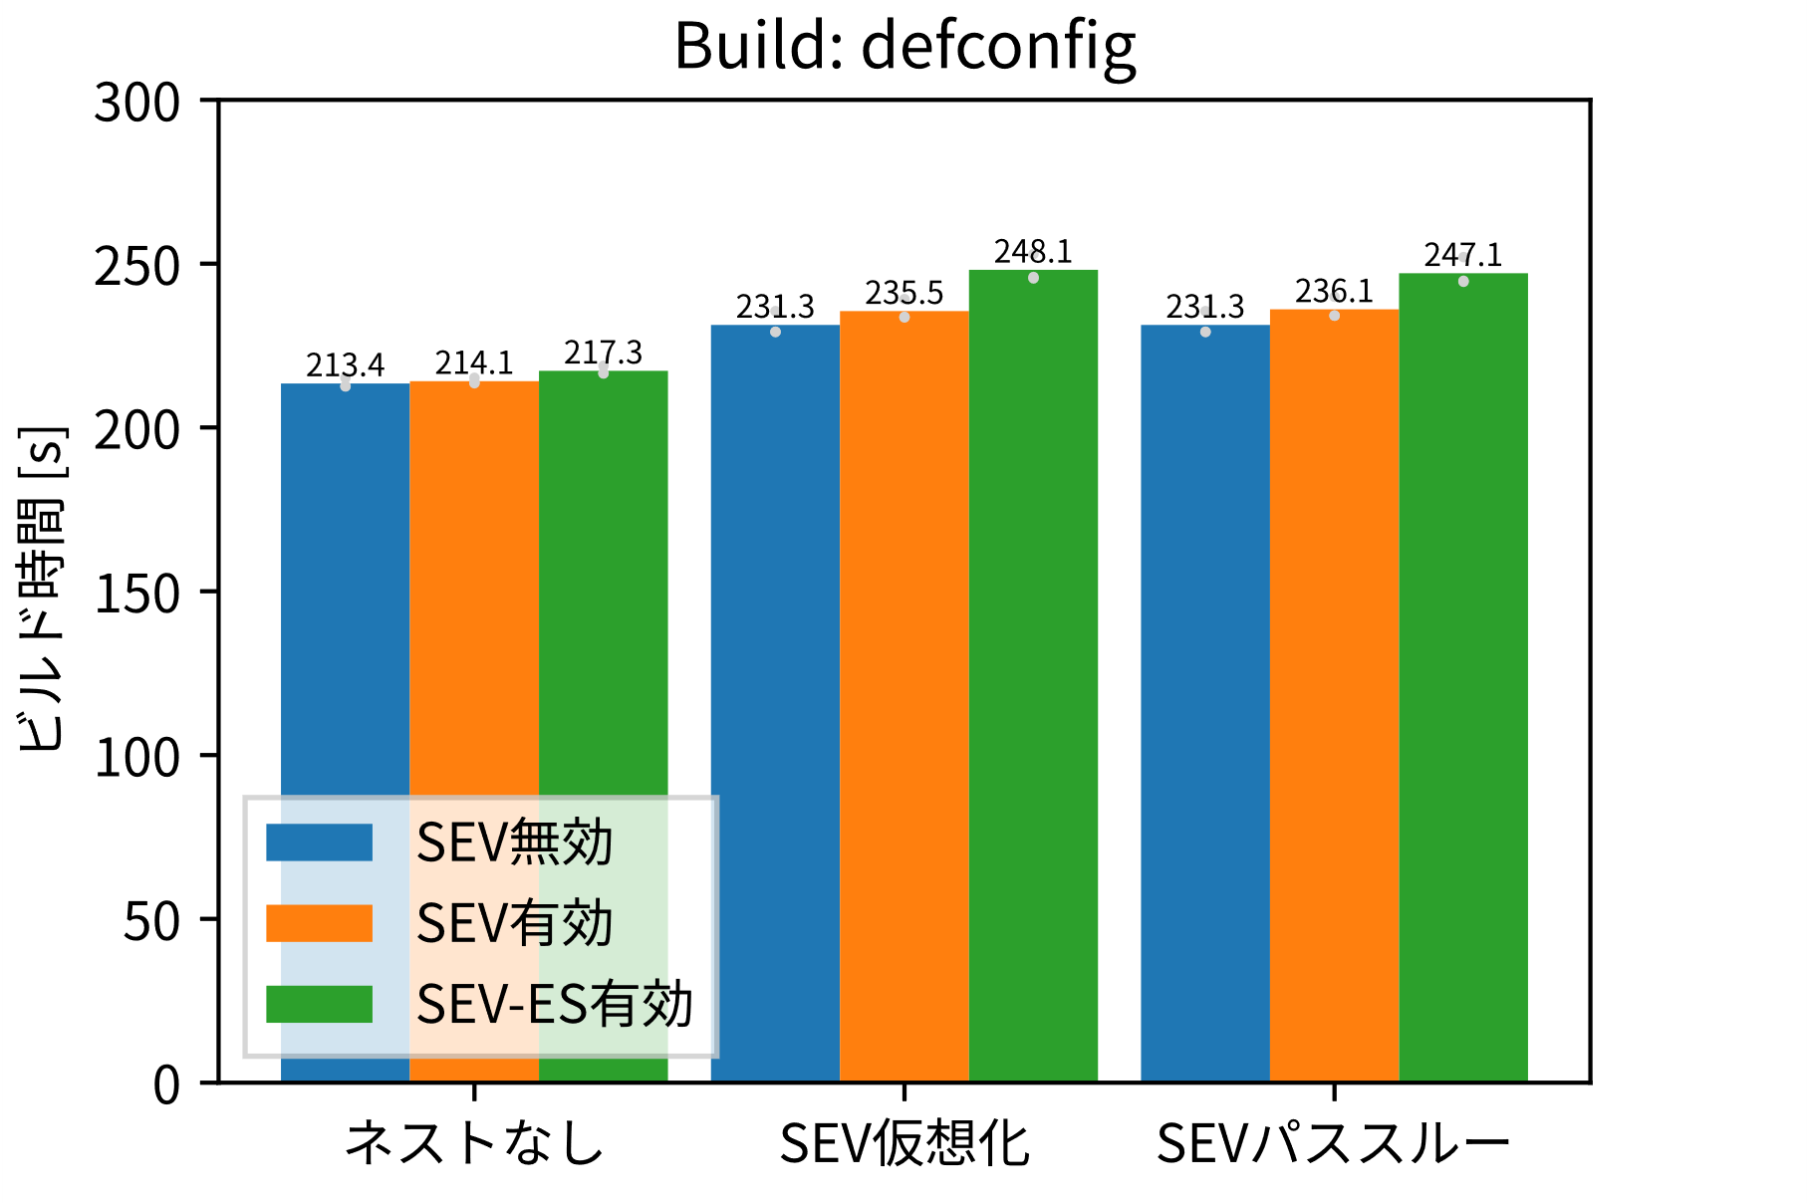
カーネルビルド時間
Linuxカーネル6.1.0のビルドにかかる時間を測定
  SEV仮想化では1.8%、SEV-ES仮想化では7.3%増加
  SEVパススルーでは2.1%、SEV-ESパススルーでは6.8%増加
  Nested SEVよりNested SEV-ESの方が少しオーバヘッドが大きい
+7.3%
+6.8%
+1.8%
+2.1%

Slide 21
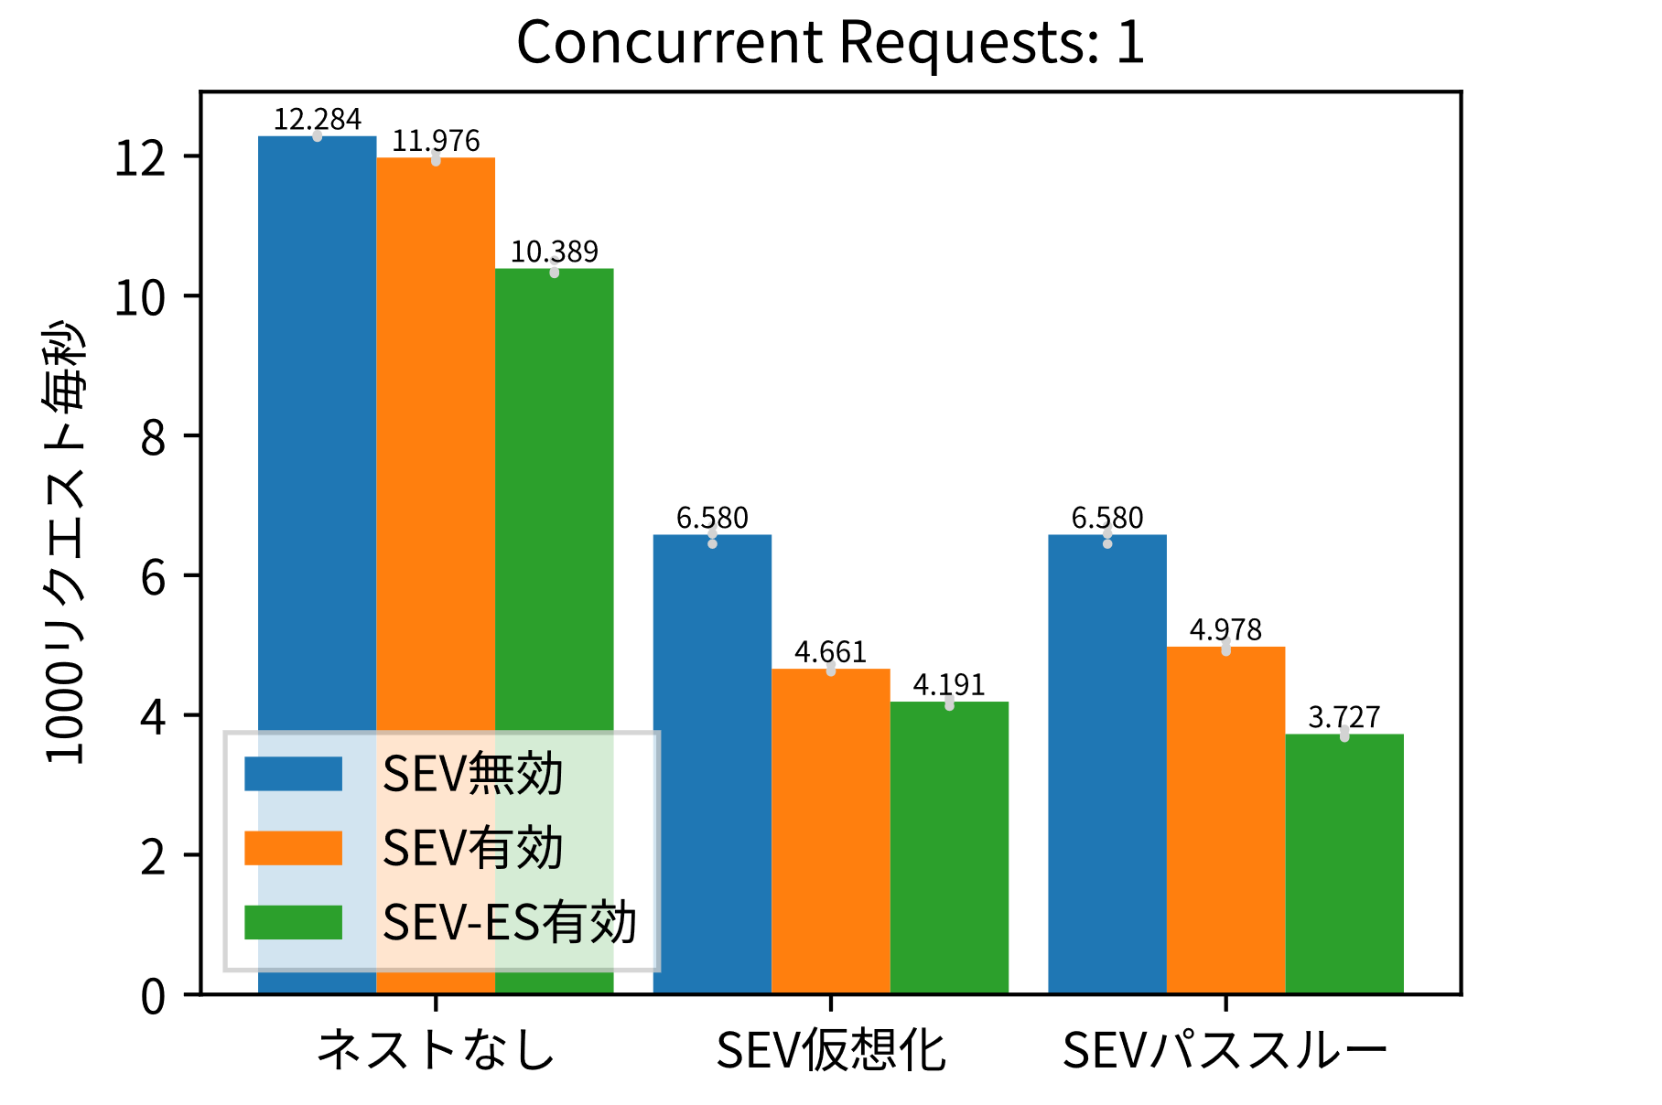
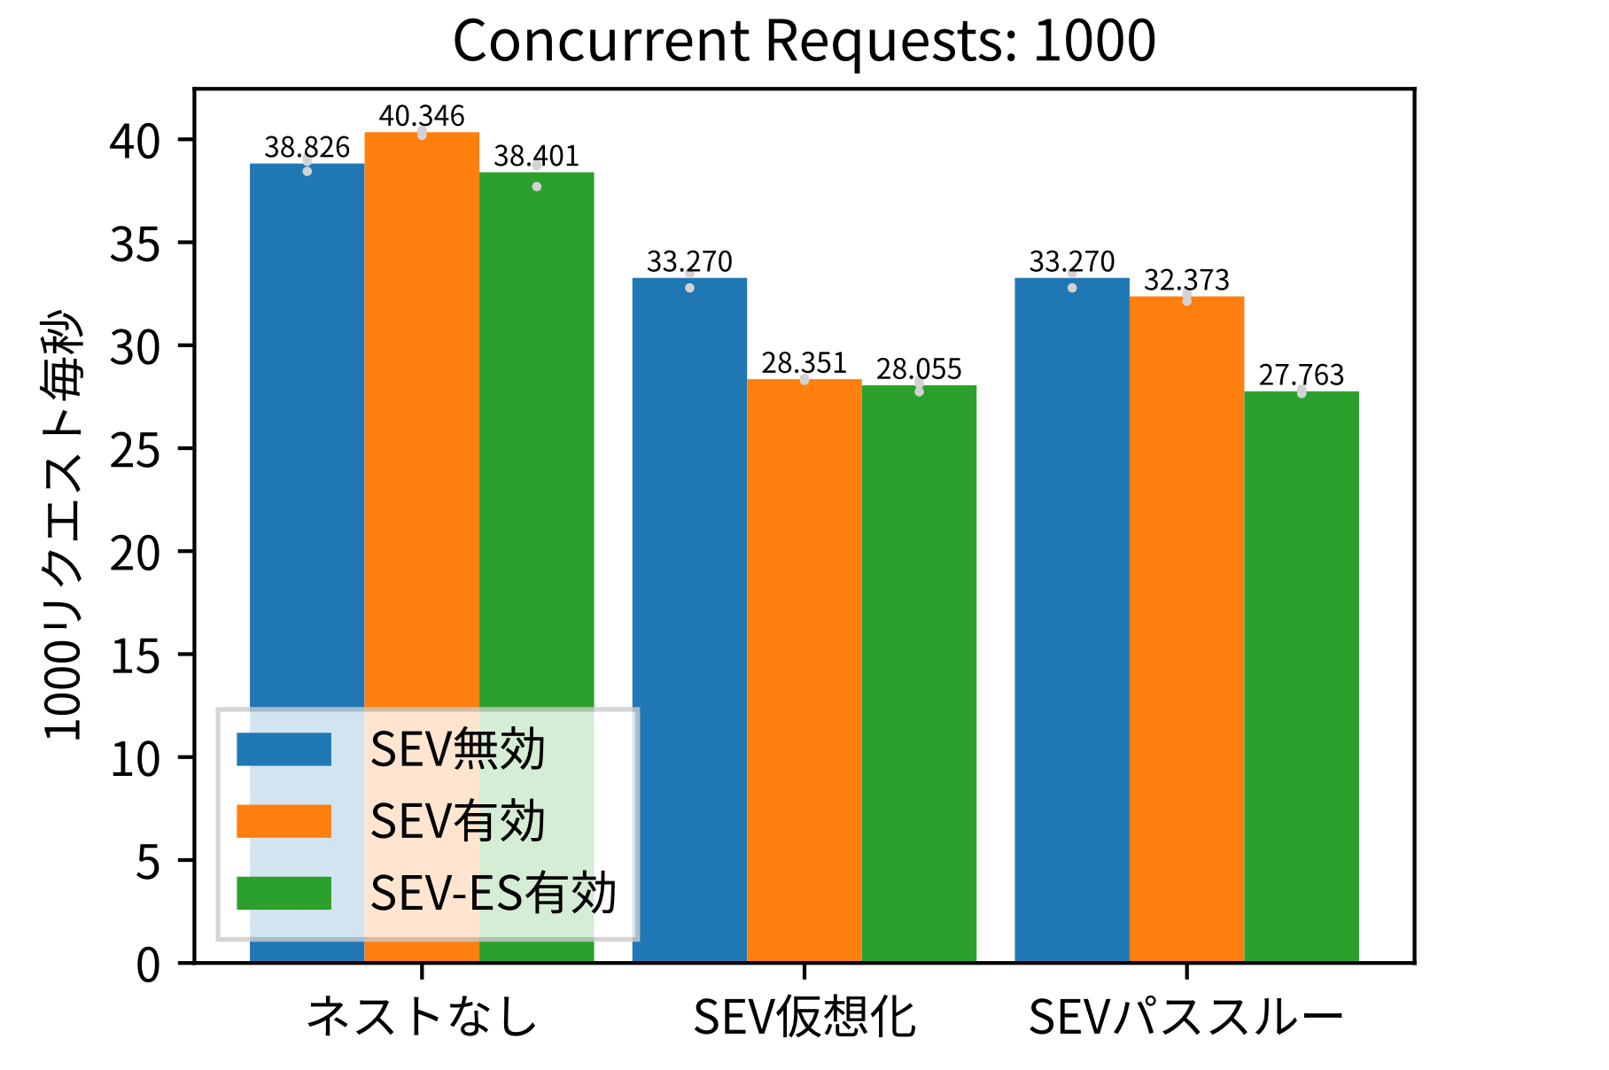
HTTPサーバの性能
VM内でHTTPサーバにリクエストを送信して性能を測定
  1並列：SEV-ES仮想化では36%、SEV-ESパススルーでは43%低下
  1000並列：SEV-ES仮想化では16%、SEV-ESパススルーでは17%低下
VM Exitのコストが大きいことが性能低下の原因
  SEVでは一部の仮想化支援が使えず、SEV-ESは全レジスタを復元
-15%
-2.7%
-16%
-17%
-29%
-24%
-36%
-43%

Slide 22
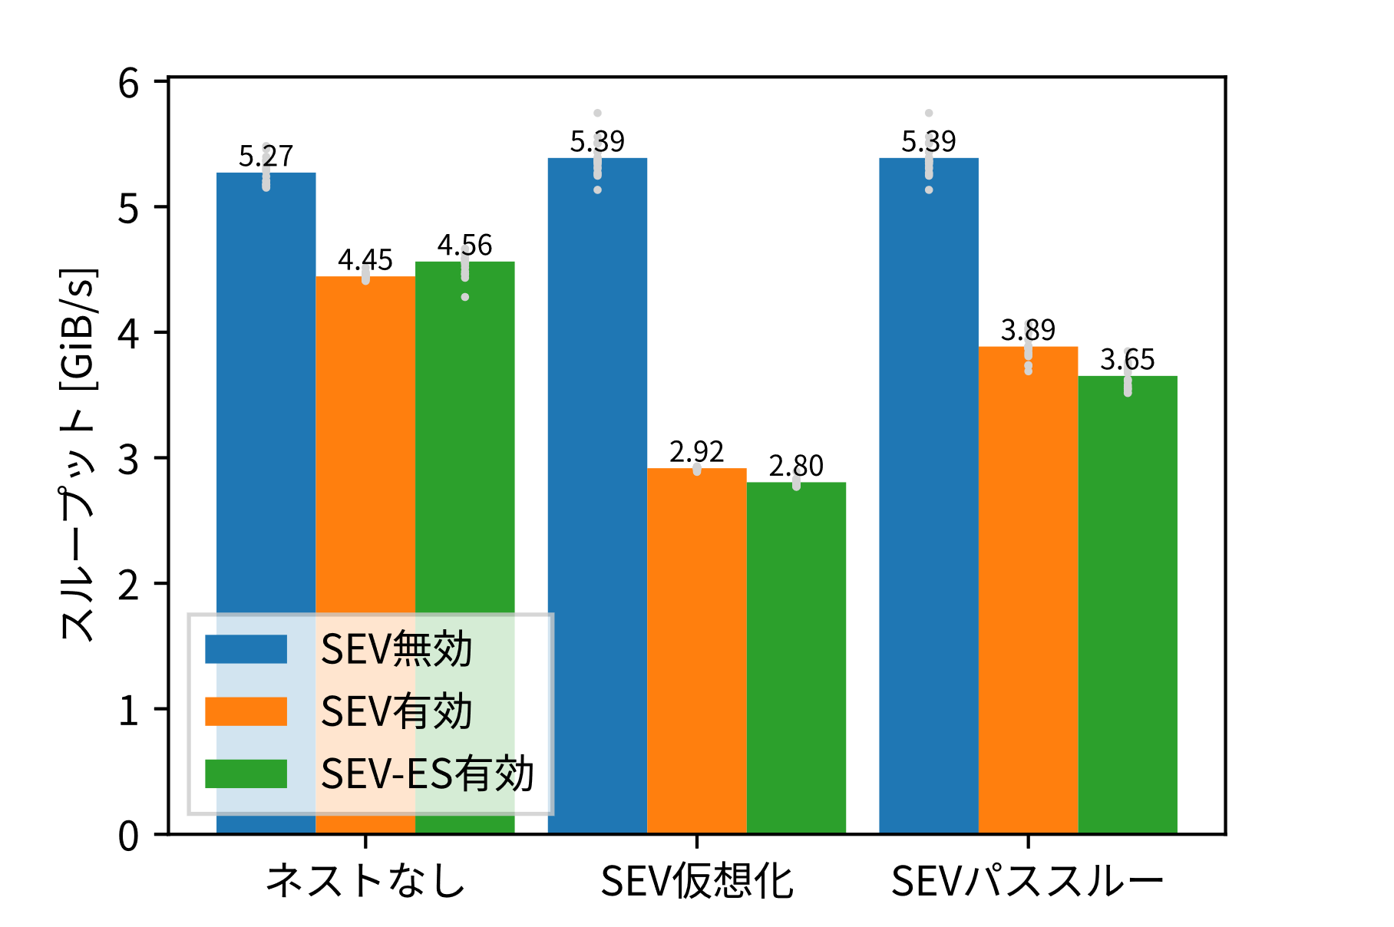
RAMディスクの性能
10 GiBのRAMディスクの読み出しスループットを測定
  SEV仮想化では46%、SEV-ES仮想化では48%低下
  SEVパススルーでは28%、SEV-ESパススルーでは32%低下
SEV-ES特有のオーバヘッドは小さい
  SEVで必要となるDMAバウンスバッファのオーバヘッドが大きい
-46%
-28%
-32%
-48%

Slide 23
関連研究
ネストしたエンクレイヴ [Park+, ISCA'20]
  SGXハードウェアの拡張によりエンクレイヴ内でエンクレイヴを動作
  内側のエンクレイヴは外側のエンクレイヴのメモリにアクセス可能
Ryoan [Hunt+, OSDI'16], AccTEE [Goltzsche+, Middleware'19]
  SGXエンクレイヴ内にサンドボックスを作成
  サンドボックスはGoogle NaClやWebAssmblyを用いて構築
Hyper-V上のL2 VMにSEV-SNPを適用するパッチ (2023)
  L1 VMにはSEV-SNPを適用できない
  L1 VMとL2 VMが同じ暗号鍵を用いる構成はサポートしていない

Slide 24
まとめ
Nested SEVを拡張してSEV-ESに対応させたNested SEV-ESを提案
  SEV-ESを適用したL1 VMの中でSEV-ESを適用したL2 VMが動作
  SEV-ES仮想化、SEV-ESパススルーの2つの方式を提供
  KVMに実装し、Nested SEV-ESのオーバヘッドを測定
今後の課題
  よりセキュリティを高めた拡張であるSEV-SNPへの対応
  KVM以外のハイパーバイザへの実装

